Slide 1
MÃ NGUỒN MỞ TRANG WEB BÁN GIÀY ĐÁ BANH
Gv:Phạm Trọng Huynh

Slide 2
Mục lục
01
02
03
Giao diện trang web
Cơ sở dữ liệu
Quản lý sản phẩm

Slide 3
01
Giao diện trang web

Slide 4
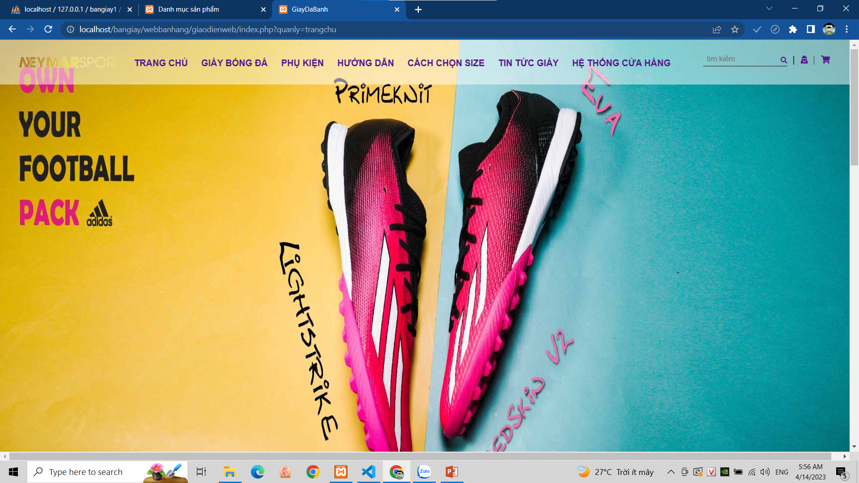
Trang chủ

Slide 5
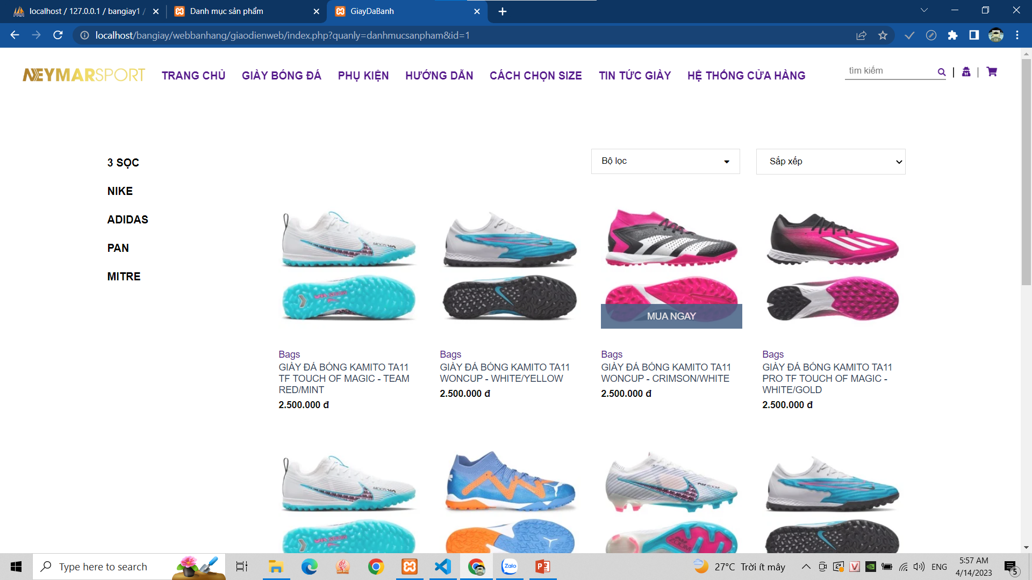
Trang giỏ hàng

Slide 6
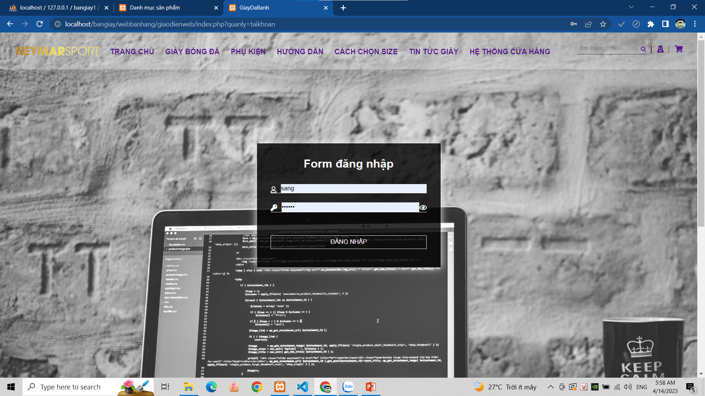
Trang đăng nhập

Slide 7
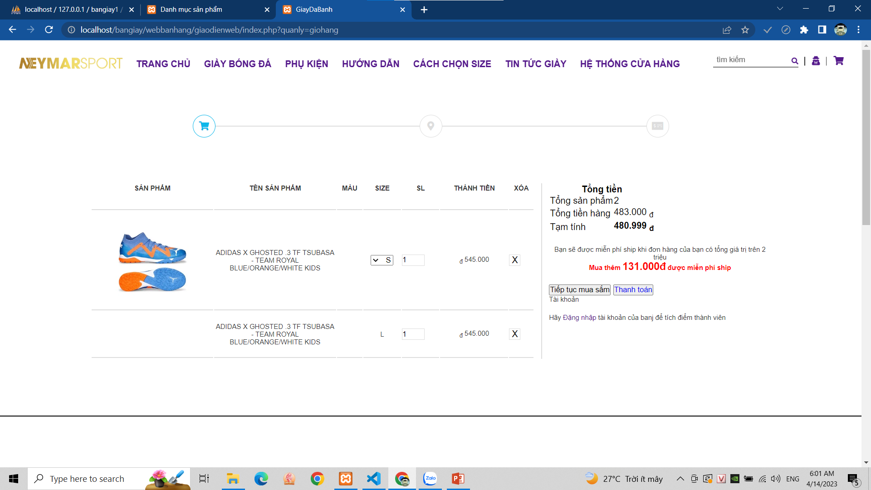
Trang giỏ hàng

Slide 8
02
Cơ sở dữ liệu

Slide 9
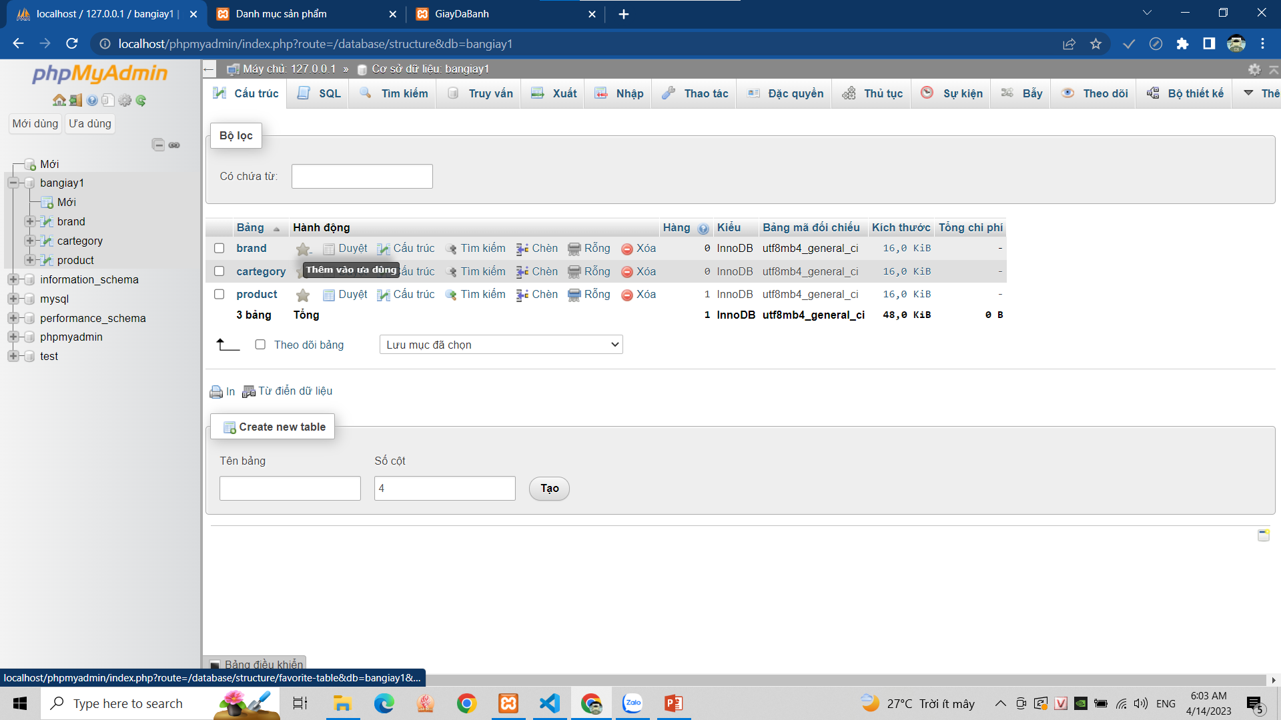
Các bảng cơ sở dữ liệu

Slide 10
03
Quản lý sản phẩm

Slide 11
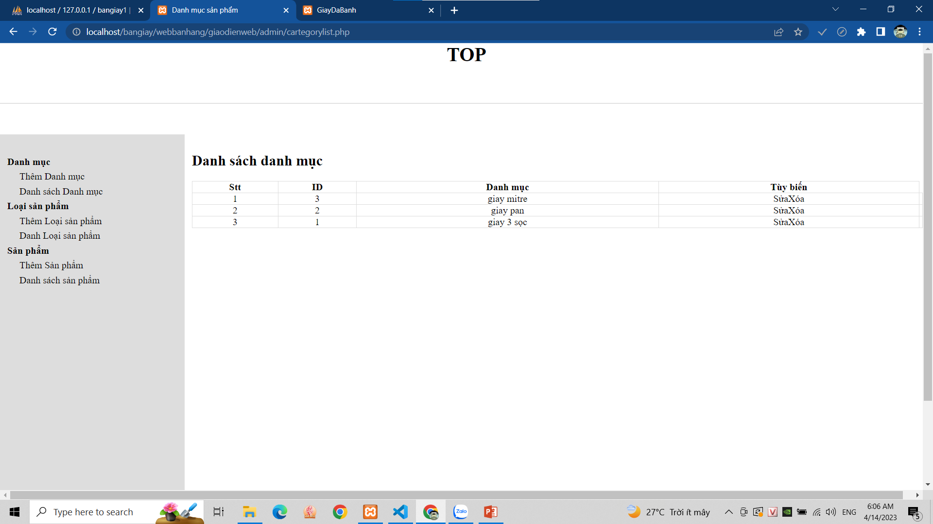
Bảng danh mục

Slide 12
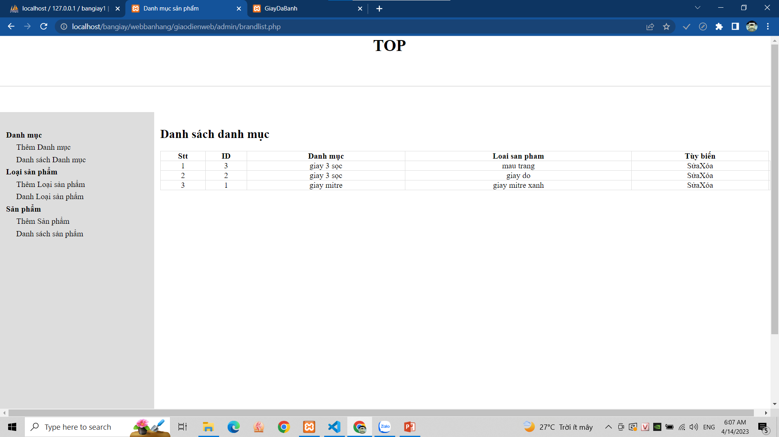
Bảng danh loại sản phẩm

Slide 13
Thank you for listening!

